Slide 1
Аутентификация в Laravel 6
лекция

Slide 2
Регистрация
установить Laravel 6
запустить сервер по адресу http://localhost:8000.

Slide 3
Регистрация
3. каркас аутентификации находится в пакете Laravel/UI, который нужно устанавливать отдельно, используя следующую команду:
composer require laravel/ui
результат установки:
Using version ^1.0 for laravel/ui
./composer.json has been updated
Loading composer repositories with package information
Updating dependencies (including require-dev)
Package operations: 1 install, 0 updates, 0 removals
- Installing laravel/ui (v1.0.1): Downloading (100%)
Writing lock file
[...]

Slide 4
Регистрация
4. Выполнить команду для генерации шаблонов регистрации, входа, выхода и сброса пароля, а также добавления маршрутов аутентификации, а также сгенерируется HomeController для обработки запросов после входа в систему. Шаблоны будут расположены в отдельной папке resources/views/auth.
php artisan ui vue --auth
Она выведет:
Vue scaffolding installed successfully.
Please run "npm install && npm run dev" to compile your fresh scaffolding.
Authentication scaffolding generated successfully.
Команда ui также создаст папку resources/views/layouts, содержащую базовый шаблон для вашего приложения, основанный на CSS-фреймворке Bootstrap.

Slide 5
Регистрация
Теперь пользователи могут регистрироваться и аутентифицироваться.
Контроллеры аутентификации содержат необходимую логику для аутентификации и создания новых пользователей в базе данных (для настройки внешнего вида или поведения требуются дополнительные действия).

Slide 6
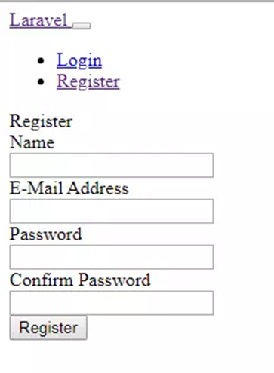
Регистрация
5. Открыть браузер и перейти по адресу http://localhost:8000/register

Slide 7
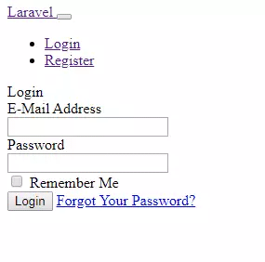
Регистрация
6. Вход в систему будет посмотреть по адресу http://localhost:8000/login

Slide 8
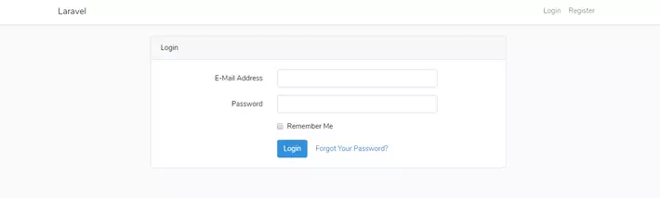
Регистрация
7. Для загрузки шаблонов со стилями стилей нужно установить и собрать фронтенд-зависимости, используя следующие команды:
npm install
npm run dev

Slide 9
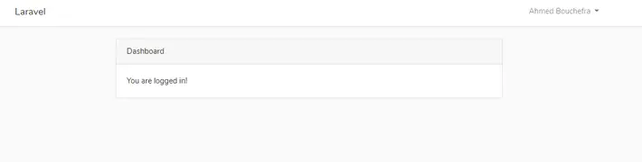
Регистрация
8. После регистрации и входа в систему осуществляется перенаправление на страницу /home, отображаемую через HomeController.

Slide 10
Регистрация
9. Открыть routes/web.php — он должен выглядеть так:
Route::get('/', function () {
return view('welcome');
});
Auth::routes();
Route::get('/home', 'HomeController@index')->name('home');
Метод Auth::routes() включает в себя маршруты для логина, регистрации, логаута и сброса пароля (этот метод и маршрут home добавляются вместе с каркасом аутентификации в п.3).

Slide 11
LoginController, RegisterController и ResetPasswordController
контроллеры LoginController, RegisterController и ResetPasswordController Laravel предоставляет из коробки
находятся в папке app/Http/Controllers/Auth

Slide 12
Защита маршрутов
Для защиты страниц или маршрутов от несанкционированного доступа можно добавить аутентификацию с помощью мидлваров (посредников).
Laravel имеет встроенный auth мидлвар, находящийся в Illuminate\Auth\Middleware\Authenticate.
auth мидлвар зарегистрирован в HTTP ядре приложения (нужно добавить его к желаемому маршруту, чтобы предотвратить доступ неаутентифицированных пользователей).

Slide 13
Защита страницы home
1) Откройте файл app/Http/Controllers/HomeController.php :
namespace App\Http\Controllers;
use Illuminate\Http\Request;
class HomeController extends Controller
{
public function __construct()
{
$this->middleware('auth');
}
public function index()
{
return view('home');
}
}

Slide 14
Защита страницы home
В конструкторе ( метод __construct() ) контроллера находится вызов метода middleware() со значением auth.

Slide 15
Защита страницы home
2) Метод middleware() может быть вызван либо из контроллера, либо из определения маршрута.
3) Удалить вызов из контроллера.
4) Открыть файл routes/web.php и обновить определение маршрута home следующим образом:
Route::get('/home', 'HomeController@index')->name('home')->middleware('auth');

Slide 16
Добавление дополнительных полей в регистрационную форму
Чтобы добавить поле «Фамилия» в дополнение к дефолтному «Имя», необходимо выполнить следующие 4 пункта

Slide 17
Добавление дополнительных полей в регистрационную форму
Добавить поле в базу данных:
добавите эту строку в файл миграции:
$table->string(‘surname’);
выбрать для редактирования существующий дефолтный файл миграции или создать новый с помощью
php artisan make:migration add_surname_to_users_table

Slide 18
Добавление дополнительных полей в регистрационную форму
2. Добавить поле как заполняемое (fillable) в модели user
добавить поле «surname» в массив в app/User.php :
protected $fillable = [
'name', 'email', 'password',
];

Slide 19
Добавление дополнительных полей в регистрационную форму
3) Добавить поле в шаблон формы. Для этого:
отредактировать файл resources/views/auth/register.blade.php и добавить еще одно поле (например, скопировать код поля «name» и изменить некоторые его части).
<div class="form-group row">
<label for="name" class="col-md-4 col-form-label text-md-right">{{ __('Name') }}</label>
<div class="col-md-6">
<input id="name" type="text" class="form-control{{ $errors->has('name') ? ' is-invalid' : '' }}" name="name" value="{{ old('name') }}" required autofocus>
@if ($errors->has('name'))
<span class="invalid-feedback" role="alert">
<strong>{{ $errors->first('name') }}</strong>
</span>
@endif
</div>
</div>

Slide 20
Добавление дополнительных полей в регистрационную форму
4) Изменить метод create()
дефолтный метод в RegisterController выглядит так:
protected function create(array $data)
{
return User::create([
'name' => $data['name'],
'email' => $data['email'],
'password' => Hash::make($data['password']),
]);
}

Slide 21
Добавление дополнительных полей в регистрационную форму
заменить дефолтный метод на:
protected function create(array $data)
{
return User::create([
'name' => $data['name'],
'surname' => $data['surname'],
'email' => $data['email'],
'password' => Hash::make($data['password']),
]);
}

Slide 22
Двухэтапная регистрация Laravel: Дополнительные поля для страны и биографии
Дополнительные материалы по двухэтапной регистрации можно посмотреть по ссылке
https://laravel.demiart.ru/register-with-two-steps-optional-fields/

